Slide 1
複数のフェロモングラフを用いたACOによる制約充足問題の解法
水野研究室
増金拓弥
Notes:
“タイトル”と題しまして，水野研究室増金拓弥が発表します．

Slide 2
目次
対象問題
従来手法
本研究の方針
提案モデル
比較実験

Slide 3

対象問題
グラフ彩色問題
それぞれの頂点に3種類の色を割当てる問題
隣接する頂点同士は同じ色ではいけない．
制約密度 $d$
$d=\frac{（辺の数）}{（頂点の数）}$
相転移領域
$d=2.3\sim 2.4の$領域
難しい問題が集中
x
x
x
Notes:
これは，無向グラフ中の各頂点を，隣接する頂点同士が同じ色にならないように3つの色で塗れるかを判定する問題です．
8/5=1.6

Slide 4
Ant Colony Optimization (ACO)
エサ
メタヒューリスティクスの1つ
蟻のフェロモンコミュニケーションをモデル化
Notes:
本研究の提案手法はAnt Colony Optimizationというメタヒューリスティクスに基づいています．
他の蟻はフェロモンに従って

Slide 5







Ant System (AS)
$$x_{1}$$
$$p=\frac{τ^{α}{\text{h}}^{β}}{\sum{τ^{α}{\text{h}}^{β}}}$$
$$x_{2}$$
$$x_{5}$$
3
$$x_{4}$$
$$x_{3}$$
$x_{1 }$ $x_{2 }$ $x_{3 }$ $x_{4 }$ $x_{5}$
1
2
フェロモングラフ
Notes:
それぞれの蟻が１つの解候補を持ちます．
ここで更新されたフェロモングラフを参考に，次の世代の蟻は解候補を構築していきます．

Slide 6










cunning Ant System (cAS)
$$x_{1}$$
$$x_{2}$$
$$x_{5}$$
$$x_{1}$$
$$x_{2}$$
$$x_{5}$$
$$x_{4}$$
$$x_{3}$$
$$x_{4}$$
$$x_{3}$$
ドナーアント
カニングアント
Notes:
本研究では，提案手法の比較対象として，Ant Systemを改良したものであるcunning Ant Systemというものも用います．
この継承により，探索時間の短縮や，前の世代が持っていた有効な部分解の利用ができます．

Slide 7
基本方針
フェロモン更新に最良解のみを使用
最良解中には低品質な部分も存在する．
その後の探索に影響
“ネガティブフェロモン”を生成
最悪解を用いて更新
ネガティブフェロモンを避けて
値を割当て
Notes:
従来手法は，フェロモングラフを更新する際に集団の中で最も良い解候補１つだけを用います．
本手法は，ネガティブフェロモンを避けつつ通常のフェロモンに近づくような探索を行うことで，従来の手法より効率的な探索を目的としています．

Slide 8









Ant System with Negative Pheromone (ASNEP)
$x_{1 }$ $x_{2 }$ $x_{3 }$ $x_{4 }$ $x_{5}$
$$p=\frac{\frac{Uτ^{α_{u}}{\text{h}}^{β}}{{Nτ}^{α_{n}}}}{\sum{\frac{Uτ^{α_{u}}{\text{h}}^{β}}{{Nτ}^{α_{n}}}}}$$
$$p=\frac{τ^{α}{\text{h}}^{β}}{\sum{τ^{α}{\text{h}}^{β}}}$$
$$x_{1}$$
$$x_{2}$$
$$x_{5}$$
フェロモングラフ
$x_{1 }$ $x_{2 }$ $x_{3 }$ $x_{4 }$ $x_{5}$
$$x_{4}$$
$$x_{3}$$
ネガティブフェロモングラフ
Notes:
値を割当てる際にネガティブフェロモンを考慮することで，探索がより効率的になると思われます．

Slide 9
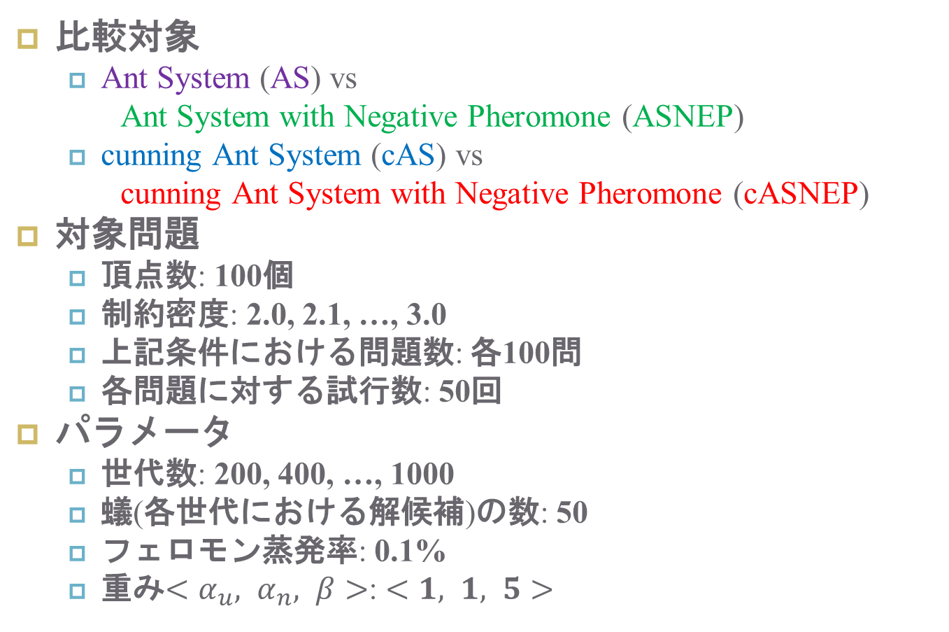
評価実験
比較対象
Ant System (AS) vs
Ant System with Negative Pheromone (ASNEP)
cunning Ant System (cAS) vs
cunning Ant System with Negative Pheromone (cASNEP)
対象問題
頂点数: 100個
制約密度: 2.0, 2.1, …, 3.0
上記条件における問題数: 各100問
各問題に対する試行数: 50回
パラメータ
世代数: 200, 400, …, 1000
蟻(各世代における解候補)の数: 50
フェロモン蒸発率: 0.1%
重み$<α_{u}, α_{n}, β>$: $<1, 1, 5>$
Notes:
5E47
全て解が存在するもの
千百問
最大の解候補数は10000~50000

Slide 10
実験結果 1/2 (探索成功率)
AS cAS
ASNEP cASNEP

Slide 11
実験結果 2/2 (探索コスト)
AS cAS
ASNEP cASNEP

Slide 12
考察
ネガティブフェロモンを用いることで，局所最適解に陥る確率を減らせる．
ネガティブフェロモングラフに有益な情報が蓄積されるまでには多くのコストがかかる．
蓄積するフェロモン量を増やす．
参考にする解候補の数を増やす．

Slide 13
まとめ
大規模な制約充足問題を対象に，より効率的な探索方法の提案を目的とした．
フェロモングラフを2つ用いたACOを提案した．
多くのコストは必要だが，高い解発見率を達成した．
今後の課題
他のメタヒューリスティクスとの比較
他の制約充足問題への適用
Notes:
5E47

Slide 14
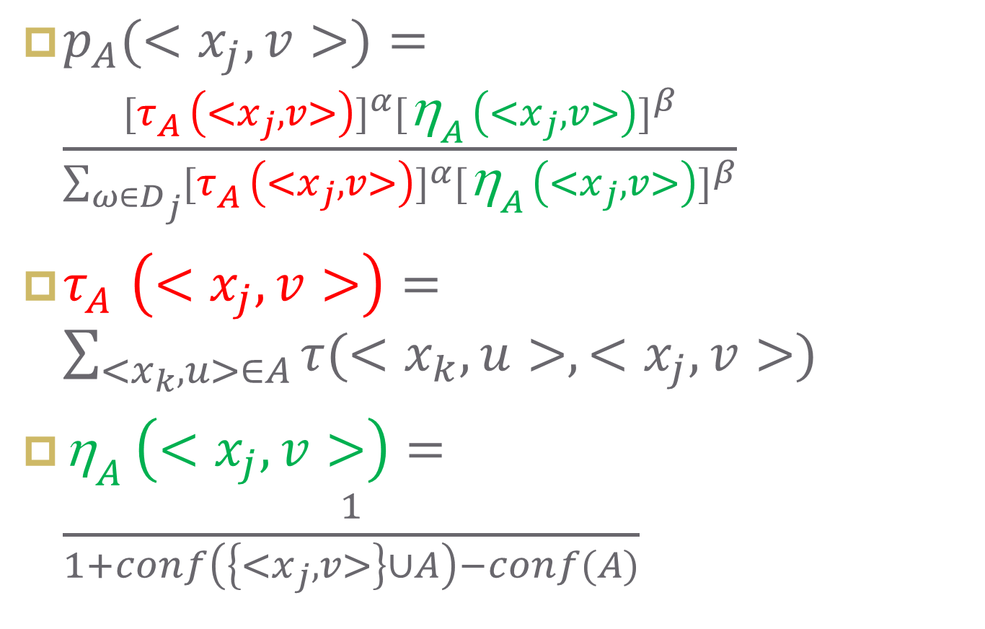
確率計算式(AS, cAS)
$p_{A}(<x_{j},v>)=\frac{{[τ_{A}^{}\left(<x_{j},v>\right)]}^{α}{[{\text{h}}_{A}^{}\left(<x_{j},v>\right)]}^{β}}{\sum_{ω∈D_{j}}{{[τ_{A}^{}\left(<x_{j},v>\right)]}^{α}{[{\text{h}}_{A}^{}\left(<x_{j},v>\right)]}^{β}}}$
$τ_{A}^{}\left(<x_{j},v>\right)=\sum_{<x_{k},u>∈A}{τ(<x_{k},u>,<x_{j},v>)}$
${\text{h}}_{A}^{}\left(<x_{j},v>\right)=\frac{1}{1+conf\left(\left\{<x_{j},v>\right\}∪A\right)−conf(A)}$

Slide 15
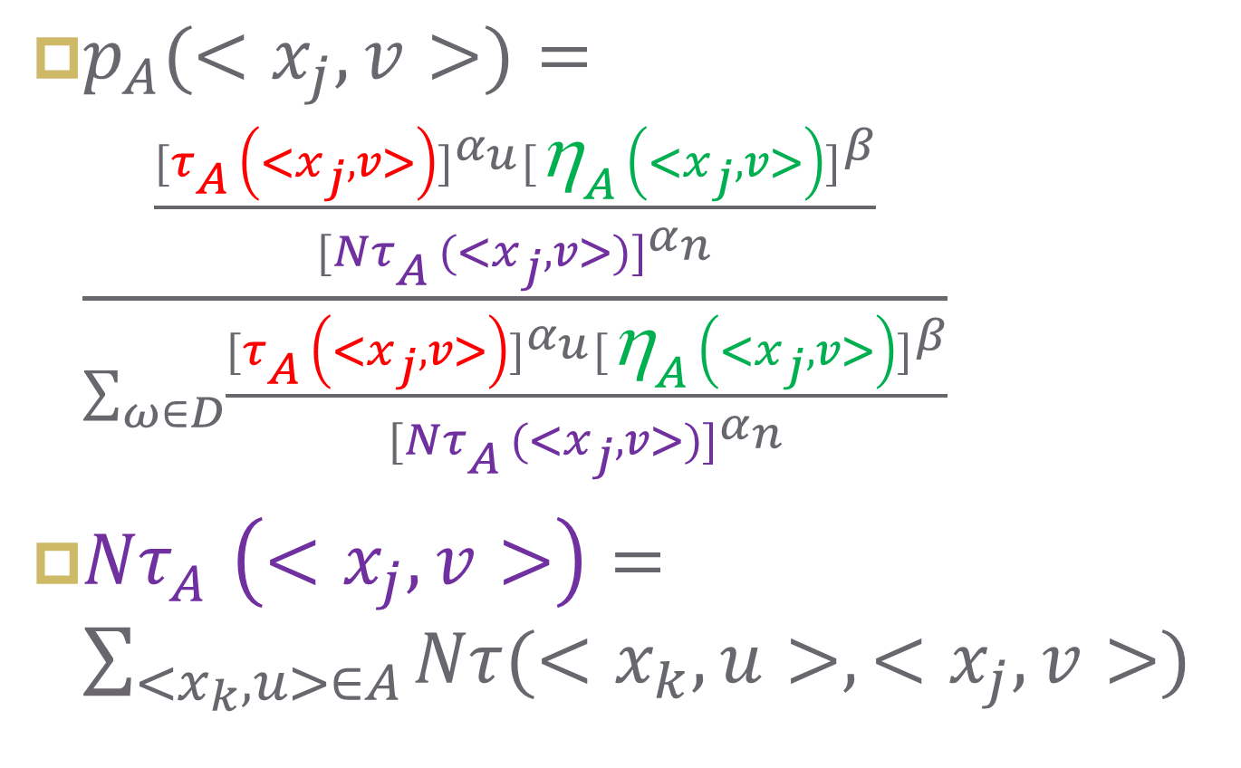
確率計算式(ASNEP, cASNEP)
$p_{A}(<x_{j},v>)=\frac{\frac{{[τ_{A}^{}\left(<x_{j},v>\right)]}^{α_{u}}{[{\text{h}}_{A}^{}\left(<x_{j},v>\right)]}^{β}}{{[{Nτ}_{A}^{}(<x_{j},v>)]}^{α_{n}}}}{\sum_{ω∈D}{\frac{{[τ_{A}^{}\left(<x_{j},v>\right)]}^{α_{u}}{[{\text{h}}_{A}^{}\left(<x_{j},v>\right)]}^{β}}{{[{Nτ}_{A}^{}(<x_{j},v>)]}^{α_{n}}}}}$
${Nτ}_{A}^{}\left(<x_{j},v>\right)=\sum_{<x_{k},u>∈A}{Nτ(<x_{k},u>,<x_{j},v>)}$

Slide 16
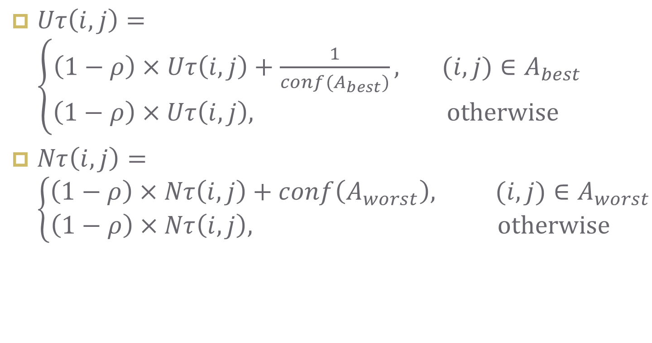
フェロモン更新式
$Uτ\left(i,j\right)=\left\{\begin{aligned}\left(1−ρ\right)×Uτ\left(i,j\right)+\frac{1}{conf(A_{best})}, (i,j)∈A_{best} \\ \left(1−ρ\right)×Uτ\left(i,j\right), otherwise \end{aligned}\right.$
$Nτ\left(i,j\right)=\left\{\begin{aligned}\left(1−ρ\right)×Nτ\left(i,j\right)+conf\left(A_{worst}\right), (i,j)∈A_{worst} \\ \left(1−ρ\right)×Nτ\left(i,j\right), otherwise \end{aligned}\right.$

Slide 17
実験結果
探索成功率(%)(世代数=200)
制約密度 | 2.1 | 2.2 | 2.3 | 2.4 | 2.5 | 2.6
AS | 60.44 | 46.80 | 38.86 | 40.94 | 54.10 | 58.74
ASNEP | 40.74 | 34.72 | 31.14 | 38.32 | 50.20 | 56.84
cAS | 60.38 | 47.52 | 38.94 | 41.46 | 52.32 | 55.72
cASNEP | 57.92 | 47.00 | 40.58 | 44.22 | 57.28 | 62.12
探索成功率(%)(世代数=1000)
制約密度 | 2.1 | 2.2 | 2.3 | 2.4 | 2.5 | 2.6
AS | 78.60 | 63.60 | 54.16 | 53.36 | 64.38 | 69.18
ASNEP | 84.62 | 70.58 | 61.08 | 61.26 | 73.68 | 77.06
cAS | 73.20 | 58.82 | 47.48 | 49.36 | 57.82 | 65.68
cASNEP | 82.36 | 67.78 | 57.18 | 57.18 | 69.72 | 75.56

Slide 18
実験結果
探索コスト(世代数=200)
制約密度 | 2.1 | 2.2 | 2.3 | 2.4 | 2.5 | 2.6
AS | 7378 | 7297 | 7391 | 7208 | 7144 | 7160
ASNEP | 8148 | 8046 | 8091 | 7964 | 7876 | 7820
cAS | 6129 | 6106 | 6125 | 6005 | 5988 | 5921
cASNEP | 7009 | 6868 | 6905 | 6683 | 6636 | 6498
探索コスト(世代数=1000)
制約密度 | 2.1 | 2.2 | 2.3 | 2.4 | 2.5 | 2.6
AS | 10173 | 10305 | 10824 | 9845 | 9114 | 9057
ASNEP | 12551 | 12695 | 12690 | 11467 | 10616 | 10138
cAS | 8500 | 8907 | 9088 | 8568 | 7897 | 7728
cASNEP | 10286 | 10715 | 10654 | 9744 | 9158 | 8629

Slide 19
メタヒューリスティクス
山登り法 (Hill Climbing)
遺伝的アルゴリズム (Genetic Algorithm)
人工蜂コロニーアルゴリズム
(Artificial Bee Colony Algorithm)
ホタルアルゴリズム (Firefly Algorithm)
カッコウ探索 (Cuckoo Search)

Slide 20
制約充足問題
グラフ彩色問題
充足可能性問題(Satisfiability problem: SAT)
エイト・クイーン
デマンドバス配車配送計画問題
スケジューリング問題

